Slide 1
Communication and Consumer Behavior
Chapter 9
Putri Faradilah (2016041062)
Dewi Agustina S. (2017031030)
Nadira Ayu (2017031017)
Nurul Indah R. (2017031030)

Slide 2
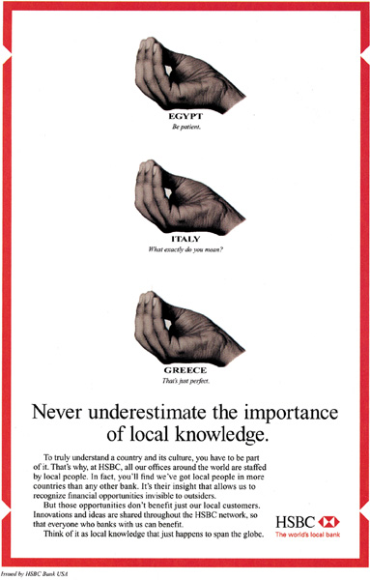

Slide 3

Communication
pengiriman dan penerimaan informasi, berita, atau pesan yang dilakukan oleh dua orang atau lebih sehingga maksud atau pesan tersebut dapat dipahami.

Slide 4
Basic communication model
Sender
(source)
Encodes
Message
Channel
(medium)
Receiver
(consumer)
Decodes
Feedback

Slide 5
The source as the message initiator
Formal source
(sumber formal)
Informal source
(sumber informal)

Slide 6
Impersonal and Interpersonal Communications
Komunikasi impersonal : saling tidak mengenal dan mengobrol
Komunikasi interpersonal : saling kenal dan dekat

Slide 7
Impersonal and Interpersonal Communications
Source credibility (sumber terpercaya).
Reference group
- normative reference group
- comparative reference group
- membership reference group
- symbolic reference group

Slide 8
The Source
Informal Sources and Word of Mouth
  Opinion leaders (pemimpin opini), individu yang memimpin dalam mempengaruhi orang lain dan mempunyai keunggulan dari masyarakat kebanyakan

Slide 9
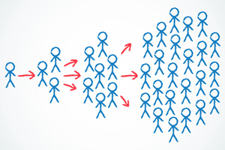
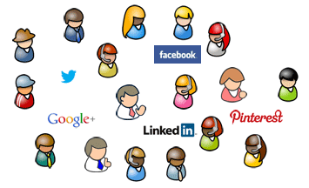
Word Of mouth and E-WOM

Slide 10
Social Networks
Tie strength : berdasarkan keintiman
Similarity : berdasarkan kesamaan
Source credibility : berdasarkan sumber terpercaya

Slide 11

Brand communities

Slide 12



Strategic marketing application
Buzz Agents
Viral Marketing
Tackling negative rumors

Slide 13
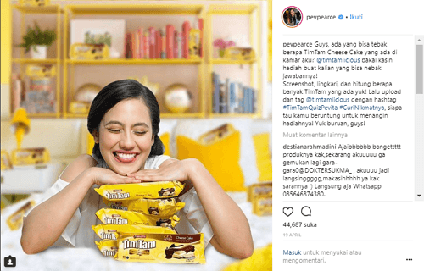
Buzz Agent
teknik pemasaran suatu produk atau jasa untuk menghasilkan bisnis melalui informasi dari mulut ke mulut

Slide 14


Viral marketing

Slide 15
The Credibility of Formal Sources, Spokesperson and Endorsers
Sumber Komersial
Iklan Institusional
Publisitas

Slide 16
Vendor Credibbility
Reputasi penjual produk atau jasa memiliki pengaruh besar dalam message credibility.
Medium Credibility
Konsumen selalu berpikir kalau media yang mereka sukai tidak akan menerima iklan untuk produk yang tidak diketahui bagus.

Slide 17
Effects of Time on Source Credibility: The Sleeper Effects
Konsumen terkadang melupakan sumber pesan, tetapi ingat pesannya itu.
The Receiver as The Target
Target – Audience
Dalam proses komunikasi terjadi yang namanya encode (yang menggunakan kata, gambar dan simbol) dan decode (karakteristik dan motif pribadi penerima)

Slide 18
Personal Characteristic and Motives
Karakteristik pribadi seseorang dapat mempengaruhi pesan yang disampaikan. Faktor yang dapat mempengaruhi; jenis kelamin, umur dan status perkawinan.
Involvement and Congruency
Keterlibatan seseorang dalam menyampaikan pesan adalah peran penting dalam menyampaikan komunikasi yang persuasif.
Low Involvement
Highly Involvement

Slide 19
Mood
Mood atau suasana hati akan memiliki pesan yang penting dalam penafsirkan sebuah pesan.
Jika moodnya positif ia akan cenderung meningkatkan moodnya yang di pengaruhi oleh konten-konten iklan.
Barries to Communication
Selective Exposure to Message
Psychological Noise

Slide 20
THE MEDIA AS THE CHANNELS FOR TRANSMITTING MESSAGE
  Targeting Consumers Through Mass Media (Traditional)
  Targeting Consumers Through New Media (Non-Traditional)
  Out-Of-Home and On-The-Go Media
  Online and Mobile Media
  Interactive TV
  Media and Message Congruence
  Addresabble Advertising
  Branded Entertainment

Slide 21
DESIGNING PERSUASIVE MESSAGE
Message Stucture and Presentation
Resonance
Message Framing
One-Sided VS Two-Sided Message
Order Effects

Slide 22
ADVERTISING APPEALS
Comparative Advertising
Fear
Humor
Abrasive Advertising
Sex In Advertising
Audience Participation
Timely Advertising
Celebrities

Slide 23
Feedback Determines The Message’s Effectiveness
■ Media & Message Exposure Measure
Langkah ini menilai beberapa banyak konsumen menerima pesan tersebut. Alat yg digunakan untuk memberi pesan bisa dengan menonton tv , radio, dll.

Slide 24
Message Attention, Interpretation, And Recall Measures
Physiological Measures
Attitudinal Measures

Slide 25
Measures Of The Impact Of Addressable Advertisements
Perusahaan mengidentifikasi bagaimana dampak iklan terhadap penjualan produk melalui data yang diperoleh.

